Slide 1


PNG活动管理平台
专注于活动信息的集中、管理、发布
发布人：杨彬

Slide 2
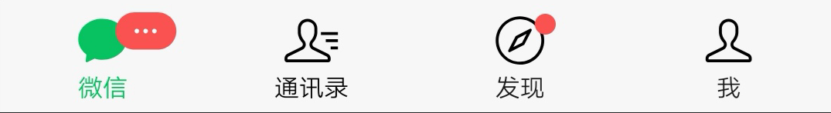



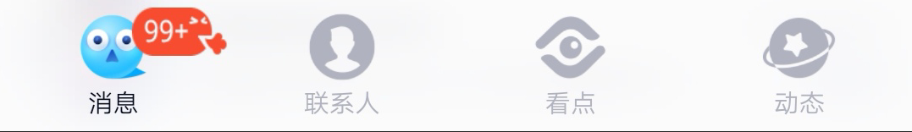
在东大你会如何组织一场活动？

Slide 3



功能
齐全
社交
性强
好友
社交

Slide 4

专注
便利
半开放

Slide 5









未发布
未开始
进行中
已结束

Slide 6

PNG活动管理系统发布会

Slide 7


新建活动
Create new activity

